Slide 1
《立小言易作文》
一年级上册
看图写话三步走
主讲人：邢淑红
深圳市立言教育研究院

Slide 2
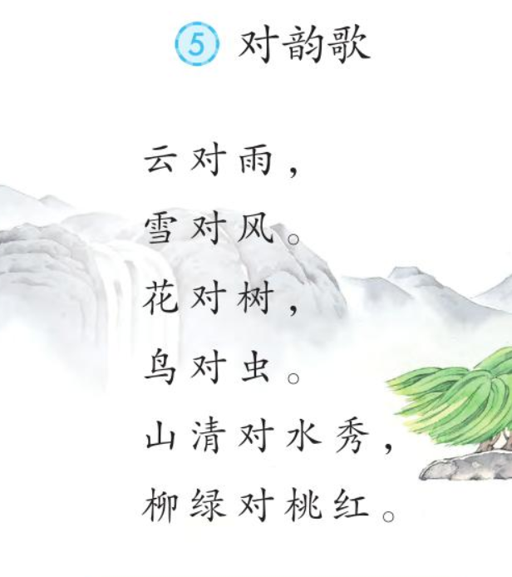
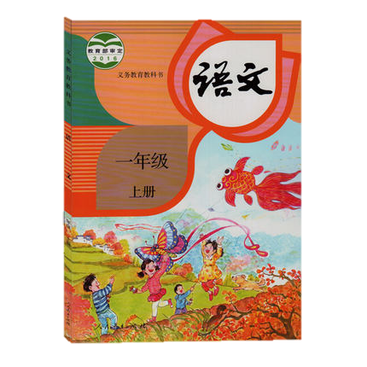
请输入相关内容

Slide 3
请输入相关内容

Slide 4
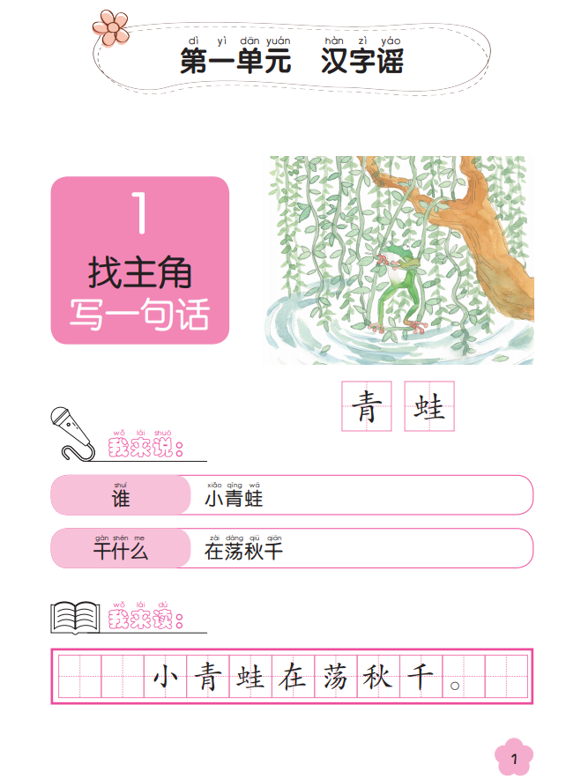
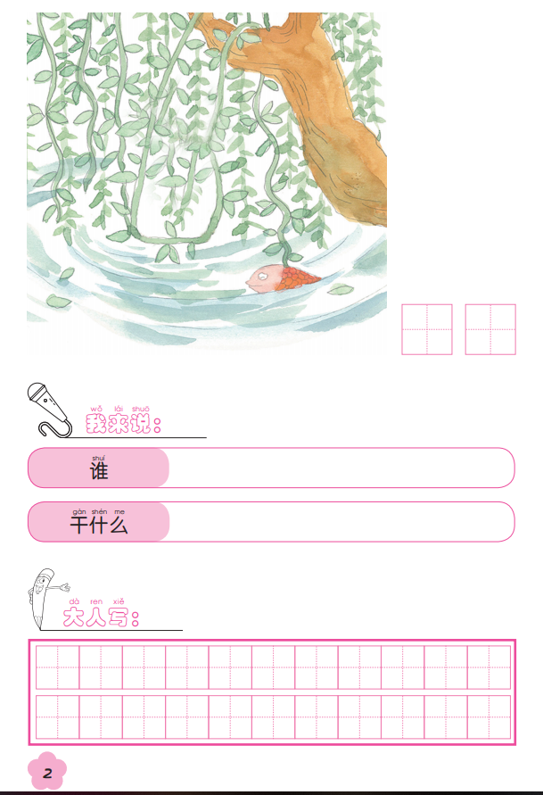
请输入相关内容

Slide 5
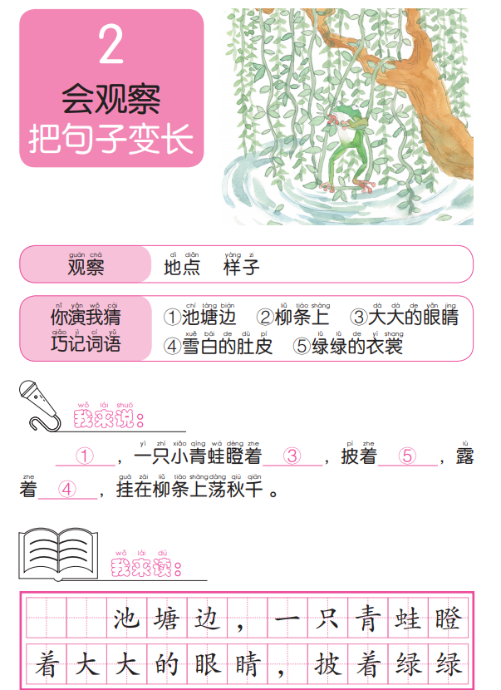
请输入相关内容

Slide 6
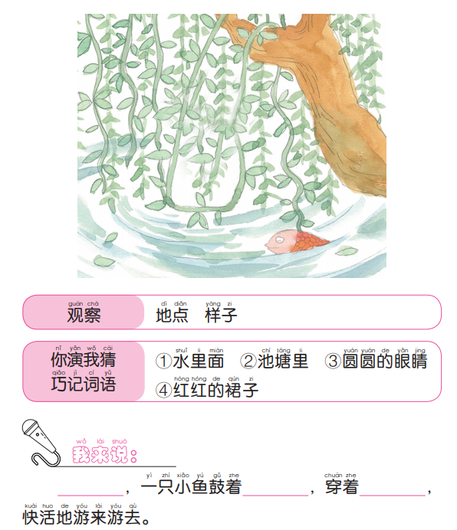
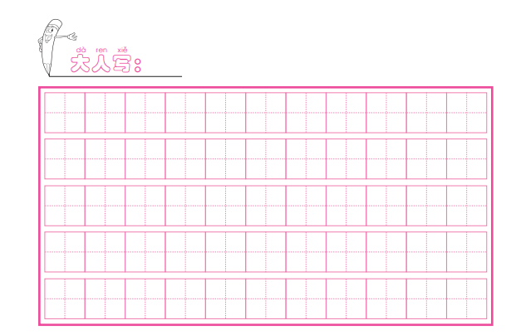
请输入相关内容

Slide 7
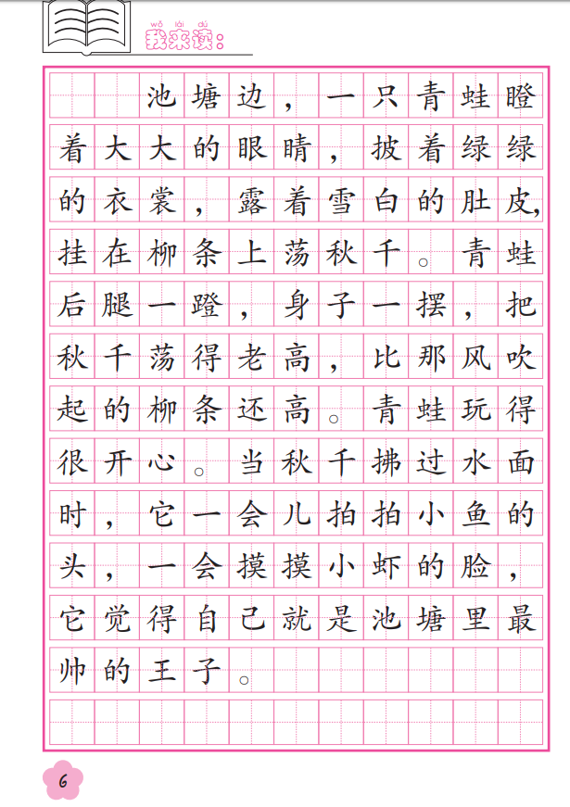
请输入相关内容
教育戏剧

Slide 8
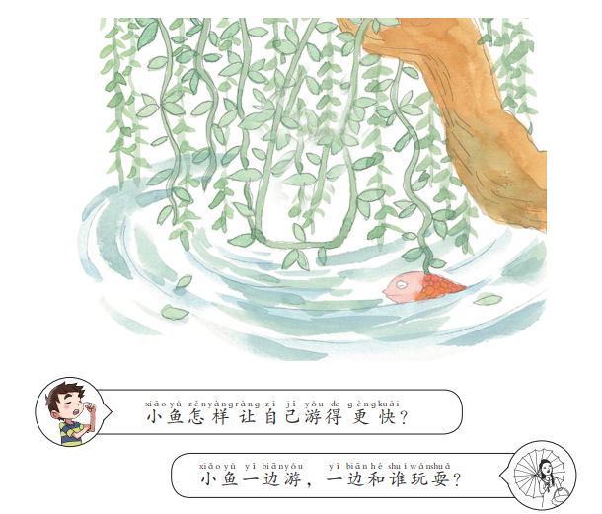
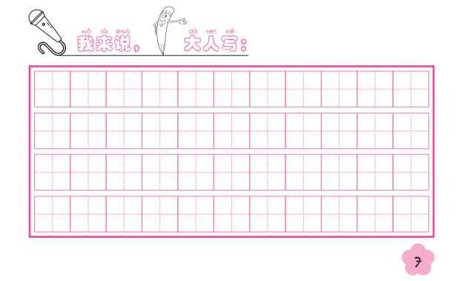
请输入相关内容

Slide 9
第三步：
参加“世纪立言”杯小作家训练营及我要出书行动

